Slide 1

BÀI 5: NHỮNG HẰNG ĐẲNG THỨC ĐÁNG NHỚ (TIẾP)
ĐẠI SỐ 8:

Slide 2
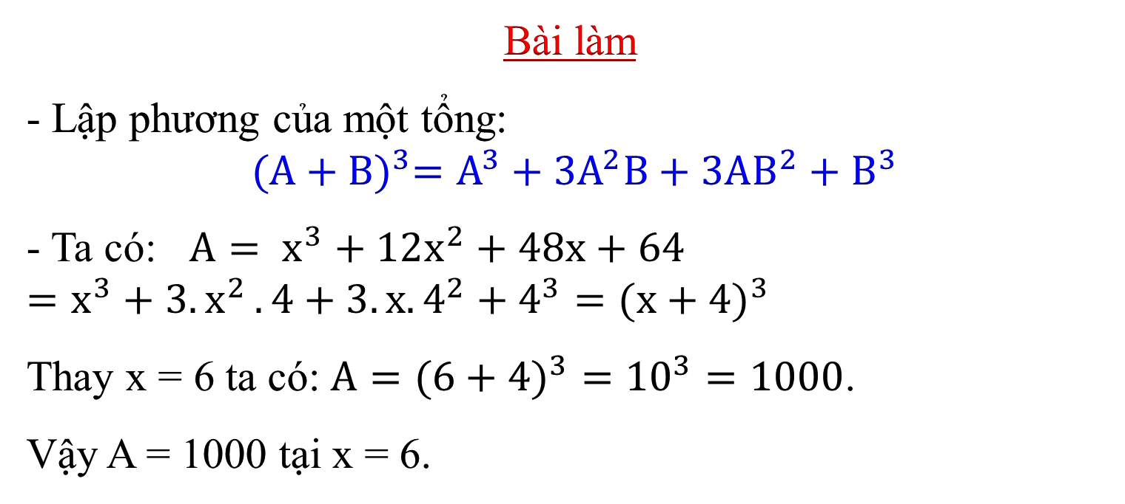
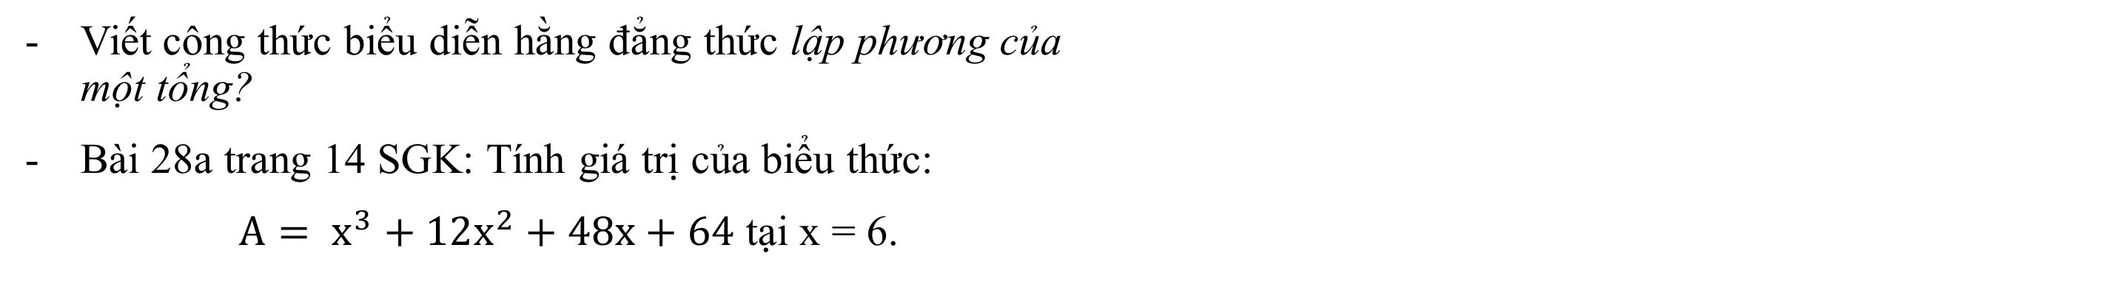
KIỂM TRA BÀI CŨ
Viết công thức biểu diễn hằng đẳng thức lập phương của một tổng?
Bài 28a trang 14 SGK: Tính giá trị của biểu thức:
$A= x^{3}+12x^{2}+48x+64$ tại x = 6.
Bài làm
- Lập phương của một tổng:
$${ (A+B)}^{3}=A^{3}+3A^{2}B+3AB^{2}+B^{3}$$
- Ta có: $A= x^{3}+12x^{2}+48x+64$
$$=x^{3}+3{.x}^{2}.4+3.x.4^{2}+4^{3}=(x+4)^{3}$$
Thay x = 6 ta có: $A=(6+4)^{3}={10}^{3}=1000$.
Vậy A = 1000 tại x = 6.

Slide 3
KHỞI ĐỘNG
Thực hiện tính
* Bài 1: (a + b)(a² - ab + b²)
* Bài 2: (a - b)(a² + ab + b²)
Bài làm
* Bài 1: (a + b)(a² - ab + b²)
* Bài 2: (a - b)( a² + ab + b²)
= a.(a² - ab + b²) + b.(a² - ab + b²)
= a.(a² + ab + b²) - b.(a² + ab + b²)
= a³ – a² b + ab² + a²b - ab² + b³
= a³ + a² b + ab² - a²b - ab² - b³
= a³ + b³
= a³ - b³
=> a³ + b³ = (a + b)(a² - ab + b²)
=> a³ - b³ = (a - b)(a² + ab + b²)

Slide 4

BÀI 5: NHỮNG HẰNG ĐẲNG THỨC ĐÁNG NHỚ (TIẾP)
Tổng của hai lập phương
Hiệu của hai lập phương
Luyện tập
6
7

Slide 5
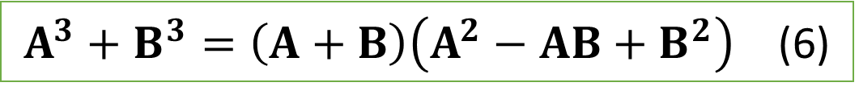
BÀI 5: Những hằng đẳng thức đáng nhớ
6. Tổng hai lập phương:
?1
Tính $(a+b)(a^{2}−ab+b^{2})$ (với a, b là các số tùy ý).
$→(a+b)(a^{2}−ab+b^{2})$ = $a^{3}+b^{3}.$
Với A, B là các biểu thức tùy ý ta cũng có:
Ở bài 1, các em có được điều gì?
$A^{3}+B^{3}=\left(A+B\right)\left(A^{2}−AB+B^{2}\right)$ (6)
(Ta quy ước $A^{2}−AB+B^{2}$ gọi là bình phương thiếu của hiệu A – B).
?2
Phát biểu hằng đẳng thức (6) thành lời:
Tổng hai lập phương bằng tích của tổng biểu thức thứ nhất và biểu thức thứ hai với bình phương thiếu
của hiệu A - B.

Slide 6
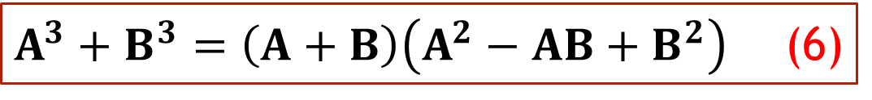
BÀI 5: Những hằng đẳng thức đáng nhớ
6. Tổng hai lập phương:
$A^{3}+B^{3}=\left(A+B\right)\left(A^{2}−AB+B^{2}\right)$ (6)
Áp dụng:
a, Viết x³ + 8 dưới dạng tích
x³ + 8 = x³ + 2³
= (x + 2)(x² – x.2 + 2²)
= (x + 2)(x² – 2x + 4)
b, Viết (x + 1)(x² – x + 1) dưới dạng tổng
(x + 1)(x² – x + 1)
= (x + 1)(x² – x.1 + 1²)
= x³ + 1³
= x³ + 1

Slide 7
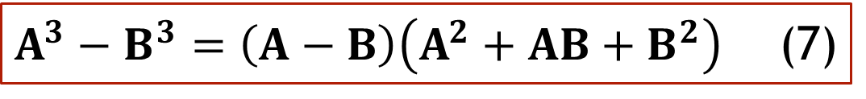
BÀI 5: Những hằng đẳng thức đáng nhớ
7. Hiệu hai lập phương:
?3
Tính $(a−b)(a^{2}+ab+b^{2})$ (với a, b là các số tùy ý).
$→(a −b)(a^{2}+ab+b^{2})$ = $a^{3}−b^{3}.$
Ở bài 2 phần khởi động, các em có được điều gì?
Với A, B là các biểu thức tùy ý ta cũng có:
$A^{3}−B^{3}=\left(A−B\right)\left(A^{2}+AB+B^{2}\right)$ (7)
Ta quy ước $A^{2}+AB+B^{2}$ gọi là bình phương thiếu của tổng A + B).
?4
Phát biểu hằng đẳng thức (7) thành lời:
Hiệu hai lập phương bằng tích của hiệu biểu thức thứ nhất và biểu thức thứ hai với bình phương thiếu
của tổng A + B.

Slide 8
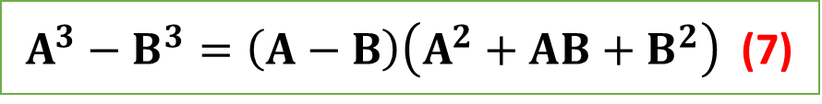
BÀI 5: Những hằng đẳng thức đáng nhớ
7. Hiệu hai lập phương:
$A^{3}−B^{3}=\left(A−B\right)\left(A^{2}+AB+B^{2}\right)$ (7)
Áp dụng:
a) Tính (x – 1)(x² + x + 1) tại x = 3
= (x – 1) (x² + x. 1 + 1²)
= x³ - 1³
= x³ – 1 = 3³ – 1 = 9 – 1 = 8
b) Viết 8x³ – y³ dưới dạng tích.
= (2x)³ – y³
= (2x – y)[(2x)² + 2xy + y²]
x
x³ + 8
x³ - 8
(x + 2)³
(x - 2)³
= (2x – y)(4x² + 2xy + y²)
c) Hãy đánh dấu x vào ô có đáp số đúng của tích: (x + 2)(x² – 2x + 4)
= (x + 2)(x² – x.2 + 2²)
= x³ + 2³
= x³ + 8

Slide 9
TRÒ CHƠI:
Hãy chọn mỗi câu ở “cột A” nối với mỗi câu ở “cột B” để được 1 hằng đẳng thức đúng.
A | B
1) x³ - 8 | a) x³ + 8 + 6x² + 12x
2) x³ + 8 | b) (x²+2x+4)(x-2)
3) (x+2)³ | c) x³+12x - 6x² - 8
4) (x - 2)³ | d) (2+x)(x²-2x+4)
1 -
b
2 -
d
3 -
a
4 -
c

Slide 10
TRÒ CHƠI:
Hãy chọn mỗi câu ở “cột A” nối với mỗi câu ở “cột B” để được 1 hằng đẳng thức đúng.
A | B
1) x³ - 8 | a) x³ + 8 + 6x² + 12x
2) x³ + 8 | b) (x²+2x+4)(x-2)
3) (x+2)³ | c) x³+12x - 6x² - 8
4) (x - 2)³ | d) (2+x)(x²-2x+4)
1 -
b
= x³ - 2³
=x³+6x²+12x+8
2 -
d
= x³ + 2³
= (x-2)(x²+2x+4)
3 -
a
(x+2)³
= x³-6x²+12x-8
4 -
c
(x -2)³
=(x+2)(x²-2x+4)

Slide 11
TỔNG KẾT
BẢY HẰNG ĐẲNG THỨC ĐÁNG NHỚ
1.Bình phương của một tổng : (A + B)² = A² + 2AB + B²
2.Bình phương của một hiệu: (A – B)² = A² – 2AB + B²
3. Hiệu hai bình phương: A² – B² = (A + B)(A – B)
4. Lập phương của 1 tổng: (A + B)³ = A³ + 3A²B + 3AB² + B³
5. Lập phương của 1 hiệu : (A – B)³ = A³ – 3A²B + 3AB² – B³
6. Tổng hai lập phương: A³ + B³ = (A + B)(A² – AB + B²)
7. Hiệu hai lập phương: A³ – B³ = (A – B)(A² + AB + B²)

Slide 12
BÀI 5: Những hằng đẳng thức đáng nhớ
*Bài 31a trang 16 SGK: Chứng minh rằng:
a³ + b³ = (a + b)³ – 3ab(a + b)
Biến đổi VP: (a + b)³ – 3ab(a + b)
= a³ + 3a²b + 3ab² + b³ – 3a²b – 3ab²
= a³ + b³ = VT
Vậy đẳng thức đã được chứng minh.

Slide 13
BÀI 5: Những hằng đẳng thức đáng nhớ
Áp dụng: Tính a³ + b³, biết a . b = 6 và a + b = -5.
a³ + b³ = (a + b)³ – 3ab(a + b)
= (-5)³ – 3. 6. (-5)
= -125 + 90
= -35

Slide 14
BÀI 5: Những hằng đẳng thức đáng nhớ
Bài 32 trang 16 SGK Điền các đơn thức thích hợp vào ô trống
-
+
Bài làm
Phần nháp:
Phần nháp:
Nên ta điền như sau
-
3xy
+
Nên ta điền như sau
5
25

Slide 15
BÀI 5: Những hằng đẳng thức đáng nhớ
HƯỚNG DẪN VỀ NHÀ
Thuéc 7 h»ng ®¼ng thøc
(c«ng thøc vµ ph¸t biÓu b»ng lêi)
Lµm bµi tËp: 30; 31b; 33 trang 16 SGK

Slide 16

CHÚC CÁC EM
HỌC TỐT.

